Slide 1
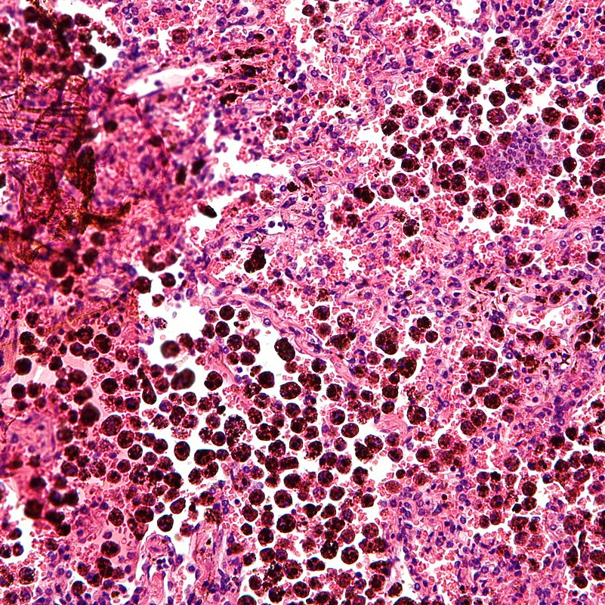
Unterrichtsplanung Lektion BFS
Handlungskompetenz D.2: venöse und kapillare Blutentnahme durchführen
"Dieses Foto" von Unbekannter Autor ist lizenziert gemäß CC BY-SA

Slide 2
Inhalt
Analyse
Lernziele
Ablaufschema
Werkstattunterricht
Fazit

Slide 3
Analyse
Bedingungsanalyse
FaGe Lernende im 2. Lehrjahr (3. Semester)
Anzahl zur Verfügung stehende Lektionen: 15
Didaktische Analyse
Gegenwartsbedeutung: Erste passive Berührungspunkte mit der Blutentnahme, allenfalls familiäre Vorerfahrungen mit Erkrankungen des Herzkreislauf-Systems.
Zukunftsbedeutung: Blutentnahme als zentrales Element der pflegerischen Tätigkeit.

Slide 4
Analyse
Didaktische Analyse
Exemplarische Bedeutung: Blutentnahme als alltägliche Pflegeintervention zur Diagnosestellung oder Kontrolle des Gesundheitszustandes.
Struktur:
Vorwissen aktivieren → Grundlagenwissen vermitteln → Grundlagenwissen anwenden → Übergang von theoretischem Wissen zur Anwendung in die Berufspraxis
Zugänglichkeit:
Erfahrungsaustausch, Experimente und Versuche, Fall- und Rollenspiele

Slide 5
Lernziele
Grobziele aus verschiedenen Schwerpunkten:
Anatomie / Physiologie
Pathologie
Durchführung der Blutentnahme
Interaktion mit dem Patienten
Hygiene
11. + 12. Lektion einer 15-teiligen Unterrichtssequenz
Grundlagenwissen vermittelt
erste Erfahrungen im Anwendungswissen gemacht
→ Ziel: Vorwissen vertiefen und anwenden

Slide 6
Lernziele für diese Lektion
Die Lernenden können:
anatomische und physiologische Grundlagen des Gefässsystems beschreiben. (K2)
abschätzen, welche Gründe zur Angst vor der Blutentnahme führen und wenden Strategien an, um diese Angst zu nehmen. (K3/K4)
die für eine Blutentnahme erforderlichen Materialien selbstständig bereitstellen, beschriften und entsorgen. (K5/K6)

Slide 7
Ablaufschema
Ablaufschema Unterrichtslektion BFS
Lehrperson:
Julia Kündig
Situation:
Lernstufe:
Ort/ Schule/: | Berufsfachschule Gesundheit und Soziales Brugg, Zimmer 204
Datum/ Zeit: | 15.04.2021, 14:00-15:30 Uhr
Schuljahr: FS 2021 | Schultyp: Berufsschule | Anzahl Schüler/innen: 19
Damen: 17 | Herren: 2 | Alter: 21-22
Erwerben:  | Anwenden:  | Gestalten: 

Slide 8
Ablaufschema
Thema: |  | Venöse und kapillare Blutentnahme durchführen – Werkstattunterricht zur Anwendung und Festigung des gelernten Grundlagenwissens
Die Blutentnahme ist eine alltägliche Pflegeintervention, welche zur Diagnose und Verlaufskontrolle angewendet werden kann und somit ein essenzieller Bestandteil des Aufgabenbereich einer Fachfrau / eines Fachmanns Gesundheit. Das notwendige Grundlagenwissen zur praktischen Durchführung im Arbeitsbetrieb soll demensprechend in der Berufsschule erworben und so gefestigt werden, dass die Lernenden optimal auf eine Umsetzung im Berufsalltag vorbereitet sind. Für die Handlungskompetenz D.2 Venöse und kapillare Blutentnahme durchführen sollen gemäss Rahmenlehrplan 15 Lektionen aufgewendet werden. Aufgeteilt auf 8 Doppellektionen stellt diese Lektion die sechste Veranstaltung dar, bei der das zuvor erworbene Grundlagenwissen in einer Lernwerkstatt angewendet und vertieft werden kann.
Voraussetzungen: Normativ, Personal, Situativ | Normativ: - homogene FaGe-Klasse jedoch mit unterschiedlichem Arbeitsort (sowohl Spital- wie Pflegeeinrichtungen) - hoch motivierte Lernende, die gerne zusätzliche Informationen (über den Inhalt des Lernmittels) erhalten Personal: - 19 Teilnehmer (17 Frauen, 2 Männer), 3. Semester - 2 Lernende mit bereits abgeschlossener Berufslehre (ABU Dispens) Situativ: - Doppellektion à 90 Minuten, Beamer, Tafel, Presenter vorhanden
Ziele: | Grobziel: Die Lernenden können die Anforderungen an die menschlichen Blutentnahme beschreiben. Feinziel: Die Lernenden können anatomische und physiologische Grundlagen des Gefässsystems beschreiben. Die Lernenden können die erforderlichen Materialien zur venösen und kapillaren Blutentnahme selbstständig bereitstellen und beschriften. Die Lernenden können abschätzen, welche Gründe zur Angst vor der Blutentnahme führen und wenden Strategien an, um diese Angst zu nehmen.

Slide 9
Ablaufschema
Lektionsüberlegungen
Grundsatzüberlegung zur Lektion:
Die Doppellektion beginnt mit einem kurzen informativem Einstieg zum bevorstehenden Unterricht. In der ersten Viertelstunde soll den Lernenden mittels informierendem Unterrichtseinstieg die Lernziele und der Lektionsablauf nähergebracht werden. Anschliessend wird der Ablauf des Werkstattunterrichts erläutert. Die Lernenden erhalten dabei die Möglichkeit, selbst aktiv zu werden und ihr Grundlagewissen in verschiedenen Posten anzuwenden oder zu vertiefen. Es ist eine Mindestanzahl von vier Posten (Posten 1-4) zu erfüllen. Für Gruppen, die frühzeitig fertig sind oder bei Materialstau mit anderen Gruppen stehen zwei Zusatzposten zur Verfügung. Sämtliche Posten sollten selbsterklärend beschrieben sein, die Lernenden dürfen demensprechend entweder im Schulzimmer oder im Arbeitszimmer arbeiten. Die Lehrperson steht für Fragen jederzeit zur Verfügung. Nach rund 60 Minuten werden die Resultate der Werkstatt im Plenum besprochen und offen gebliebene Fragen beantwortet.
Lernkontrolle(n): | Die Lernwerkstatt an sich testet die Lernenden, ihr bereits erworbenes Grundlagenwissen anzuwenden und richtig einzusetzen. Mittels Beobachtung der Lehrperson während der Werkstattarbeit sowie nach der abschliessenden Resultatediskussion kann ein guter Eindruck über den Lernfortschritt und die Erreichung der Lernziele gestellt werden.
Material: | Laptop, gedrucktes Werkstattskript, Reservation Arbeitszimmer Für jeweiliges Postenmaterial siehe unten (Ablauf der Lektion, Spalte Material)

Slide 10
Ablaufschema
Ablauf der Lektion:
 | Zeit | Lerninhalte – was? Skizze | Bemerkungen Lernverfahren – wie? | Material
Einleitung | 10‘ | Begrüssung, Vorstellen des heutigen Programms, Rückblick Ziel: Lernende abholen und mit einem gemeinsamen Einstieg über die heutige Lektion und deren Ablauf informieren. | Begrüssung im Plenum anschliessend Vorstellen des Werkstattunterrichts inkl. Angabe der Lernziele der Doppellektion und des genauen Ablaufs zur Werkstatt. Klare Kommunikation und Klärung aller offenen Fragen um Lernende anschliessend selbständig arbeiten lassen zu können. | Laptop + Beamer
Hauptteil | 60‘ | Werkstattunterricht Ziel: Die Lernenden können das erworbene Wissen in die Praxis umsetzen und ihr Können vertiefen. Posten 1: Material für die venöse und kapilläre Blutentnahme Ziel: Die Lernenden können das notwendige Material für eine Blutentnahme selbstständig bereitstellen. . | Die Lernenden erhalten gut 60 Minuten Zeit um in Zweiergruppen selbstständig verschiedene Posten der Werkstatt „venöse und kapillare Blutentnahme“ zu lösen. Pro Posten ist eine maximale Dauer von 15 Minuten einberechnet. Die Lernenden sind in der Bearbeitungsreihenfolge frei. Jedoch sollten nach Möglichkeit zuerst die obligatorischen Posten 1-4 gelöst werden. Für den Fall, dass eine Zweiergruppe bereits frühzeitig fertig ist, stehen zwei optionale Posten zur Auswahl. Auf diese kann zudem ausgewichen werden, wenn andere Posten bereits besetzt sind. Lernverfahren Posten 1: Sortieren von Materialien entsprechend Gebrauch / Nichtgebrauch während der venösen respektive der kapillaren Blutentnahme | Posten 1: Handschuhe Punktionsnadeln Abwurf Pflaster Desinfektionsmittel Unterlagskissen Keimarme Tupfer Stauschlauch Pinzette Schere Lanzette Teststreifen

Slide 11
Ablaufschema
Ablauf der Lektion:
 | Zeit | Lerninhalte – was? Skizze | Bemerkungen Lernverfahren – wie? | Material
Hauptteil | 60‘ | Posten 2: Blutkreislauf und Blutzusammensetzung Ziel: Die Lernenden können anatomische und physiologische Grundlagen des Gefässsystems beschreiben. Posten 3: Patientengespräch Ziel: Die Lernenden können abschätzen, welche Gründe zur Angst vor der Blutentnahme führen und wenden Strategien an, um diese Angst zu nehmen. Posten 4: Blutzuckermessung Ziel: Die Lernenden können den Einfluss von Nahrungsmitteln auf den Blutzuckerspiegel erkennen. . | Lernverfahren Posten 2: Lösen von verschiedenen Übungsaufgaben, um bereits erworbenes Grundlagenwissen zu festigen und abzufragen. Lernverfahren Posten 3: Die Lernenden führen zu zweit ein Pfleger-Patient-Gespräch anhand eines vordefinierten Fallbeispiels und analysieren anschliessend gegenseitig ihr Verhalten. Lernverfahren Posten 4: Die Lernenden können mittels eines Experimentes das Blutzuckermessgerät zuerst mit verschiedenen Zuckerlösungen ausprobieren und anschliessend den eigenen Blutzuckerspiegel messen. | Posten 2: Handy für Video Posten 3: Kein Material benötigt Teststreifen Posten 4: Verschiedene Zuckerformen Dest. Wasser Petrischalen Messbecher Waage Blutzuckermessgerät Teststreifen Lanzette Desinfektionsmittel

Slide 12
Ablaufschema
Ablauf der Lektion:
 | Zeit | Lerninhalte – was? Skizze | Bemerkungen Lernverfahren – wie? | Material
Hauptteil | 60‘ | Posten 5: Farbkodierung der Blutentnahmeröhrchen Ziel: Die Lernenden können die für die Blutentnahme korrekten Material erkennen und bereitstellen. Posten 6: Blutstammzellenspende Ziel: Die Lernenden können die Zusammensetzung und die Aufgabe des Blutes aufzählen. | Lernverfahren Posten 5: Die Lernenden können die unterschiedlichen Blutentnahmeröhrchen sortieren und ihre Bezeichnung festlegen. Lernverfahren Posten 6: Die Lernenden erweitern ihr Wissen indem sie sich Informationen über die Blutstammzellenspende aneignen und Brücken zum bereits bestehenden Wissen schlagen können. | Posten 5: Serum-Gel-Röhrchen Heparin-Röhrchen EDTA-Röhrchen gross EDTA-Röhrchen klein Citrat-Gerinnungsröhrchen BSG-Röhrchen Natriumfluorid Posten 6: Handy für Video
 | 5‘ | Zeitpuffer Ziel: Beenden des aktuell laufenden Werkstattposten und Zurückkommen ins Klassenzimmer | Im Falle eines noch laufenden Postens / Experimentes soll den Lernenden ein kurzer Puffer zur Beendigung gewährt werden. Zudem kann in Ruhe das Material zurückgebracht werden. | Kein Material benötigt
Ausklang | 15‘ | Plenumsdiskussion Ziel: Die Lernenden können im Plenum ihre Lösungen / Erfahrungen aus der Werkstatt besprechen. | Posten für Posten wird mittels kurzer Besprechung durchgegangen und anschliessend noch offene Fragen / Unklarheiten geklärt. | Kein Material benötigt

Slide 13
Werkstatt
Posten 3: Patientengespräch
Lernziele:
Sie können eine vertrauensvolle Beziehung zum Patienten herstellen
Sie können abschätzen, welche Gründe zur Angst vor der Blutentnahme führen und wenden Strategien an, um diese Angst zu nehmen.
Aufgabe:
Lesen Sie folgendes Fallbeispiel:
Frau Graf aus Blumendorf, 51 Jahre alt, verheiratet, wurde aufgrund krampfartiger Oberbauchschmerzen über den Notfall auf die Abteilung eingewiesen. Es handelt sich um Frau Grafs ersten Spitalaufenthalt, da sie ihre drei Kinder zu Hause zur Welt gebracht hat. Nach der problemlos verlaufenen Operation wird Frau Graf direkt auf die Station zurückverlegt. Eine der postoperativen Verordnungen der Anästhesieärztin lautet: Kontrolle des Hämatokrits und des Hämoglobinsum 12 Uhr; Kontrolle des Blutzuckers um 16 Uhr. Als Sie Frau Graf darüber in Kenntnis setzen, äussert sie grosse Angst vor Nadeln aller Art – besonders, wenn sie damit gestochen werden soll. Sie erzählt Ihnen eindrücklich ihre letzte Erfahrung einer Impfung durch den Hausarzt und ihr Kollabieren bei dieser Gelegenheit.
Organisieren Sie sich in der Gruppe und weisen Sie folgende Rollen zu:
Pﬂegefachperson
Patientin/Patient
Führen Sie ein Patientengespräch bezugnehmend auf obenstehendes Fallbeispiel durch.
Dokumentieren Sie Ihre Beobachtungen.
Reﬂektieren Sie die Simulation und geben Sie Feedback:
Pﬂegefachperson/Patient*In:
Was ist mir gelungen?
Wo fühlte ich mich sicher?
Wo traten Schwierigkeiten oder Unsicherheiten auf?
Welche Erkenntnisse ziehe ich daraus?

Slide 14
Werkstatt
Posten 4: Blutzuckermessung
Lernziele:
Sie können den Einfluss von Nahrungsmitteln auf den Blutzuckerspiegel erkennen.
Sie können an Ihnen selbst eine Blutzuckermessung durchführen.
Aufgabe:
Holen Sie sich pro Gruppe eine Postenkiste beim Lehrerpult ab.
Jede Kiste enthält folgende Materialien:
Verschiedene Zuckerformen (Rohrzucker, Fruchtzucker, Traubenzucker, Malzzucker, Milchzucker).
Destilliertes Wasser, Petrischalen, Messbecher, Waage
Blutzuckermessgerät (inkl. Lanzetten)
Desinfektionsmittel
Stellen Sie die folgenden Zuckerlösungen her. Wiegen Sie dafür jeweils die entsprechende Zuckermenge ab und lösen Sie diese in 250ml destilliertem Wasser auf.
1.71g Rohrzucker
0.90g Fruchtzucker
0.90g Traubenzucker
1.71g Malzzucker
1.80g Milchzucker
Welche Zuckerarten misst das Gerät? Überprüfen Sie, ob das Blutzuckergerät die Zuckerlösungen messen kann.
Bestimmen Sie nun Ihren eigenen Blutzuckerwert, vergleichen Sie Ihren Wert anschliessend mit Ihrem Gruppenpartner. Schauen Sie sich dafür das Anleitungsvideo unter folgenden Link an: https://www.youtube.com/watch?v=v32psfOz3rk
Welche möglichen Erklärungen für unterschiedliche Blutzuckerwerte gibt es.

Slide 15
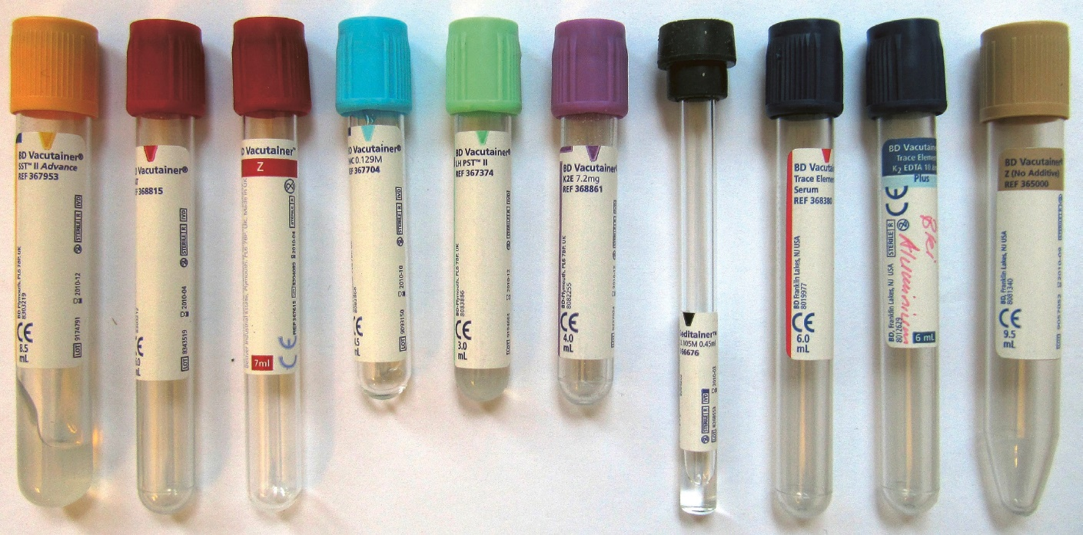
Werkstatt
Posten 5: Farbkodierung der Blutentnahmeröhrchen
Lernziele:
Sie können die für die Blutentnahme korrekten Materialien erkennen und bereitstellen.
Aufgabe:
Holen Sie sich pro Gruppe eine Materialienkiste beim Lehrerpult ab.
Versuchen Sie untenstehende Tabelle mit der korrekten Röhrchen-Bezeichnung zu ergänzen.
Schauen Sie dazu die Röhrchen in der Materalienkiste genau an.
Wenn Sie auf den Röhrchen keine Angaben finden, oder Sie sich unsicher sind, schauen sie im Internet nach einer möglichen Bezeichnung.

Slide 16
Fazit
Knackpunkte:
Zeitliche Planung und Koordination der Posten
Spannendes Material für 15minütige Posten
Hohe Selbstständigkeit der Lernenden erwartet
Grundsätzlich:
Werkstattvorbereitung sehr aufwändig
Je nach Postenauswahl grosse Materialschlacht
Synergiennutzung im Kollegium

